Slide 1
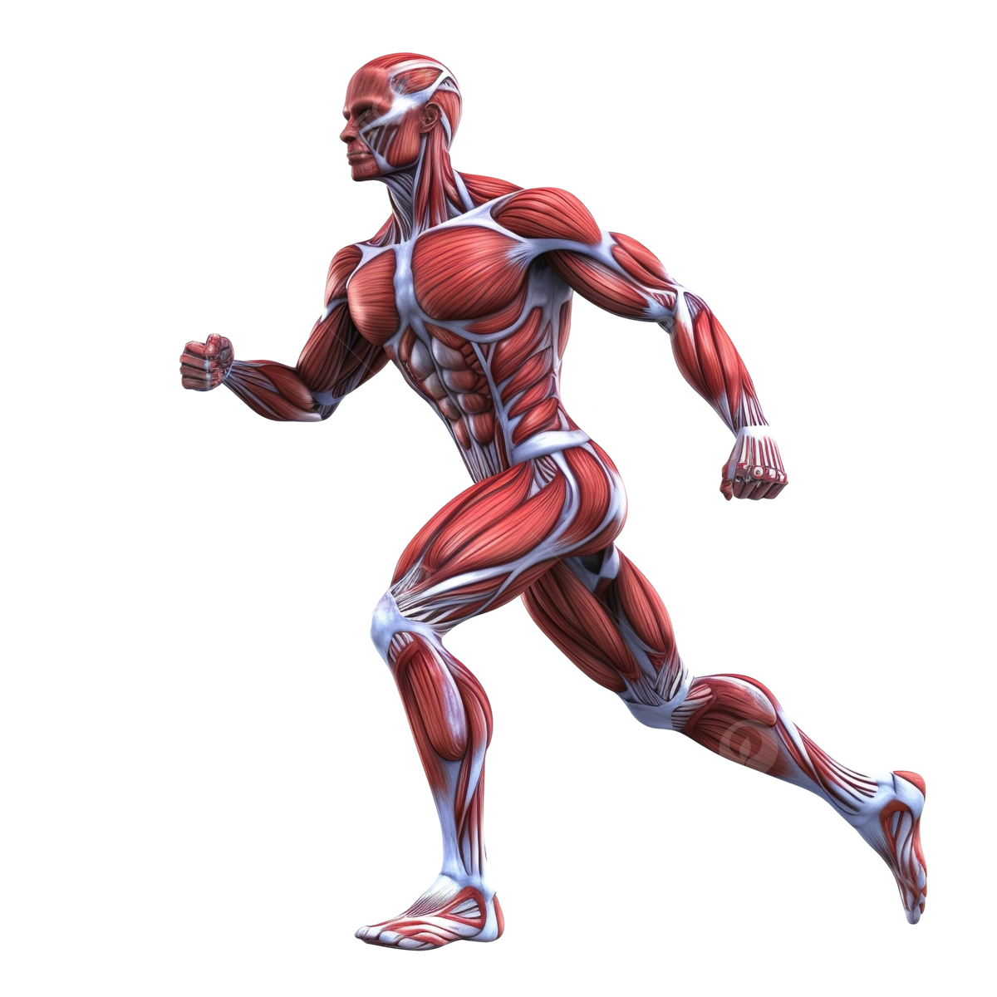
SISTEM Otot

Slide 2
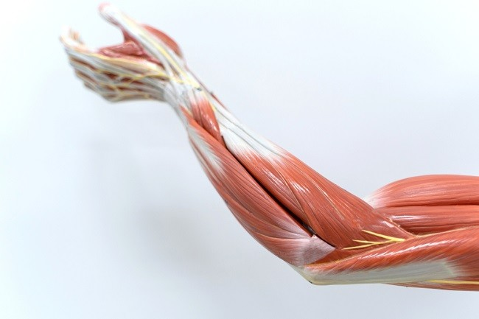
PENDAHULUAN
Terdiri dari sel-sel otot yang bentuknya panjang dan ramping, tiap-tiap sel otot mempunyai serabut otot dan beberapa serabut otot ini dikumpulkan menjadi sebuah alat tubuh yang disebut otot.

Slide 3
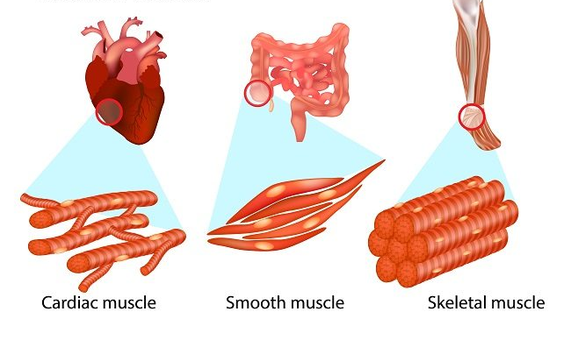
Klasifikasi otot
Berikut ini adalah jenis-jenis otot yang ada di tubuh manusia.

Slide 4
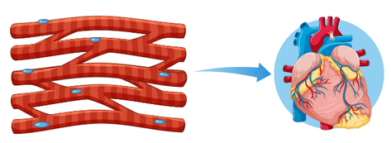
Klasifikasi otot
Otot jantung: Otot ini membangun organ jantung. Otot ini bekerja memompa darah keluar dari jantung dan beredar ke seluruh tubuh, kemudian otot rileks kembali dan membiarkan darah masuk kembali ke jantung. Sifat otot jantung adalah otonom atau bekerja dengan sendirinya, tanpa perlu bantuan Manusia untuk melakukan atau menggerakkan.

Slide 5
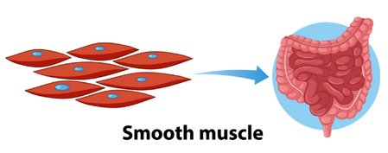
Klasifikasi otot
Otot polos: Seperti otot jantung, otot polos juga bekerja dengan sendirinya tanpa perlu bantuan manusia. Otot ini bekerja atas perintah otak dan kebutuhan tubuh. Otot polos tersebar di seluruh tubuh. Misalnya, di saluran pencernaan, otot polos lah yang bekerja dalam membantu perjalanan makanan. Sedangkan otot polos yang terdapat di kandung kemih bekerja menahan dan melepas urine.

Slide 6
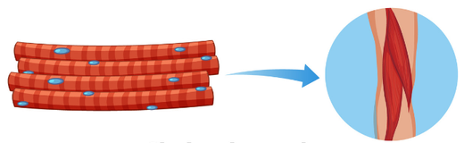
Klasifikasi otot
Otot rangka: Di dalam sistem otot, otot rangka adalah otot yang paling bisa Manusia rasakan keberadaannya. Otot ini bekerja berdasarkan keinginan dan tujuan Manusia secara sadar.
Otot rangka memiliki ukuran berbeda-beda. Ada yang besar dan kuat, sehingga bisa melakukan gerakan-gerakan besar. Misalnya, otot di punggung (dekat tulang belakang) yang memungkinkan Manusia berdiri tegak.
Ada juga otot yang tidak besar, tetapi bisa melakukan Gerakan yang istimewa. Contohnya adalah otot leher yang bias melakukan gerakan memutar kepala, menyangga kepala, dan mengangguk.

Slide 7
FUNGSI OTOT
Melakukan gerakan tubuh: Ketika manusia ingin melakukan gerakan, otak akan mengirimkan sinyal ke otot untuk berkontraksi sedemikian rupa dan menghasilkan gerakan yang diinginkan.
Menjaga keseimbangan tubuh: Ada otot yang disebut dengan otot inti, yaitu pada punggung, perut, dan panggul. Semakin kuat otot-otot inti ini, tubuh akan semakin stabil, sehingga mampu menjaga keseimbangan.
Mengatur postur: Otot juga berfungsi dalam mengatur postur tubuh. Kekuatan otot pada bahu, punggung, pinggul dan lutut menentukan postur tubuh manusia.
Membantu proses melahirkan: Pada saat Manusia hamil, otot-otot polos yang ada di rahim bekerja menopang rahim yang terus membesar seiring bertambahnya berat janin. Ketika tiba saatnya melahirkan, otot polos ini akan berkontraksi dan mendorong bayi menuju jalan lahir.

Slide 8
FUNGSI OTOT
Menggerakkan sistem pencernaan dan pembuangan : Proses berjalannya makanan bisa terjadi berkat otot polos pada setiap bagian dari sistem pencernaan. Begitu juga dengan urine. Mulai dari ginjal hingga ke kandung kemih dan dikeluarkan, urine bergerak dengan bantuan otot polos pada sistem kemih.
Pernapasan: Ketika Manusia bernapas, ada sistem otot yang bekerja. Diafragma adalah otot yang digunakan untuk pernapasan. Ketika bernapas sehari-hari, otot diafragma bekerja sendiri. Ketika Manusia sedang bernapas yang lebih berat, misalnya ketika berlari, otot diafragma memerlukan.
Penglihatan: Mungkin saja tidak menyadari bahwa ada rangkaian otot yang berada di mata. Otot polos inilah yang membuat Manusia dapat menggerakkan mata seperti berkedip dan membuat Manusia mampu menyesuaikan jarak pandang serta menggerakkan bola mata ke segala arah.

